Slide 1
Internet Relay Chat
Programmazione 3
A.A. 2023/ 2024
Formisano Francesca 0124/2481
De Micco Francesco 0124/2556

Slide 2
IRC Chat: Main Points
Online / Local Conn
Message exchange
Security
User’s Log
Channel Management
Accesso Utenti

Slide 3
Step by Step
1
3
5
Accesso utente mediante username
Possibilità di unirsi ad un canale tra i disponibili
Convalida commando inserito
2
4
6
Username
Caricamento Log su Database
Comunicazione tra utenti in canale e/o privato
Disconnessione utente

Slide 4
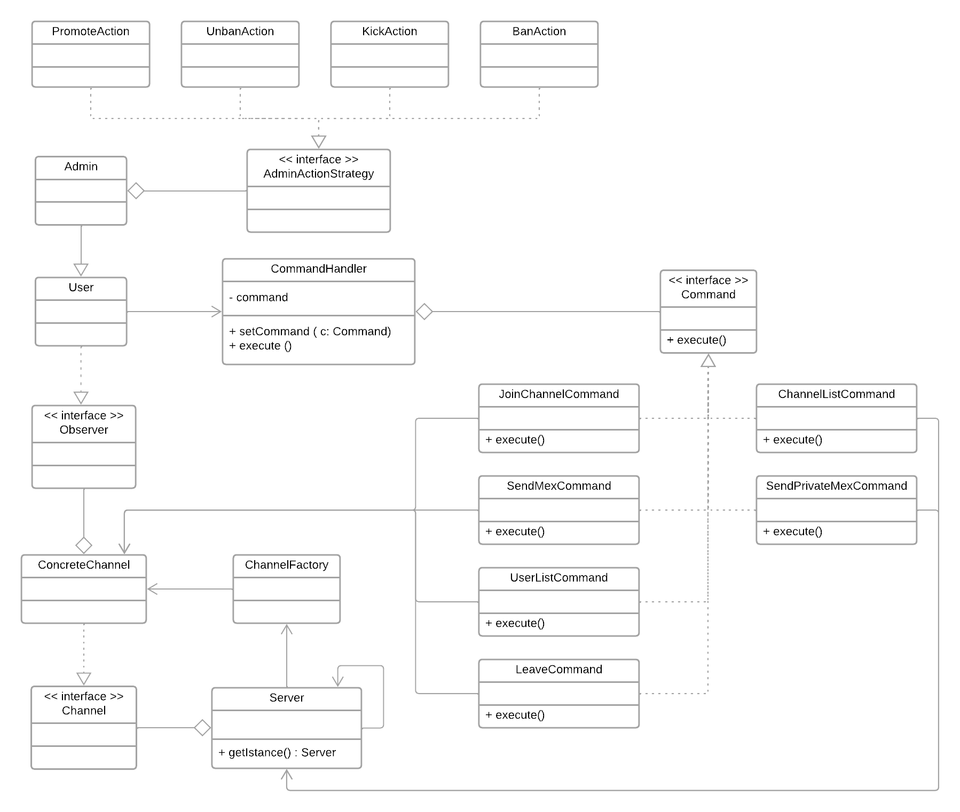
Design Patterns
command
factory pattern
1
strategy
observer
singleton

Slide 5
Design Patterns

Slide 6
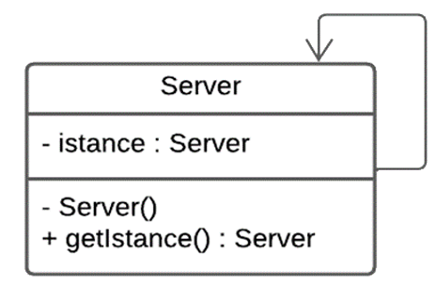
Singleton

Slide 7
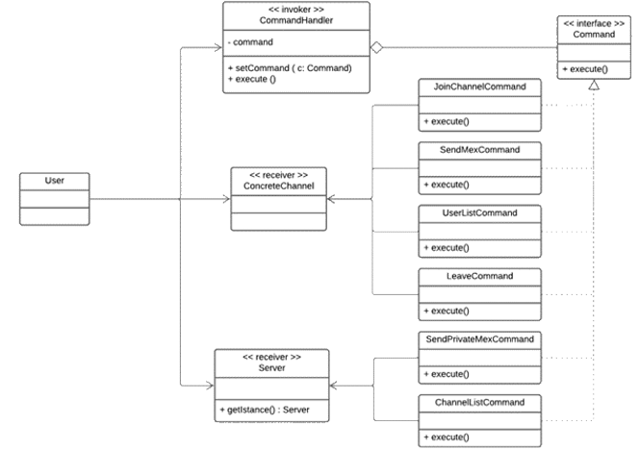
Command

Slide 8
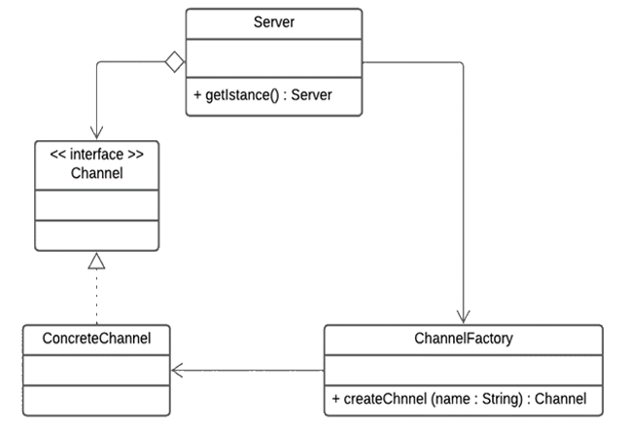
Factory Pattern

Slide 9
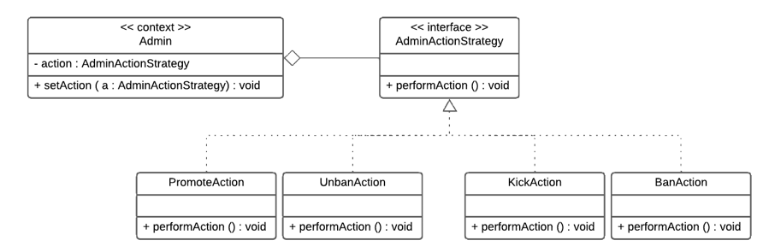
Strategy

Slide 10
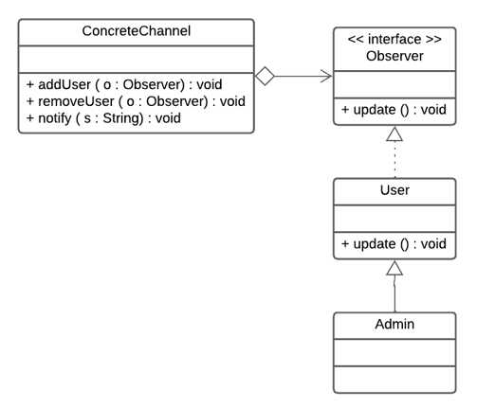
Observer

Slide 11
Furthermore . . .
1
Uso di JDBC
Connessione al database MySQL utilizzando JDBC per l’iterazione con i dati
2
Divisione in package
Organizzazione della struttura in package che ospitano le classi che implementano i design pattern

Slide 12

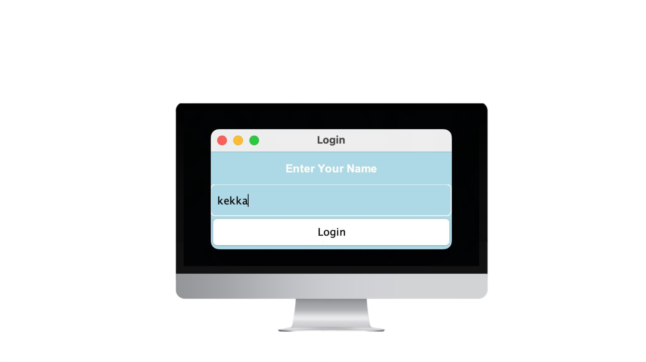
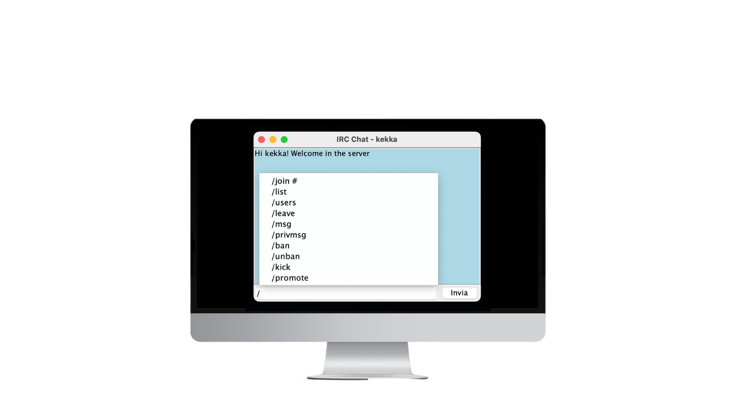
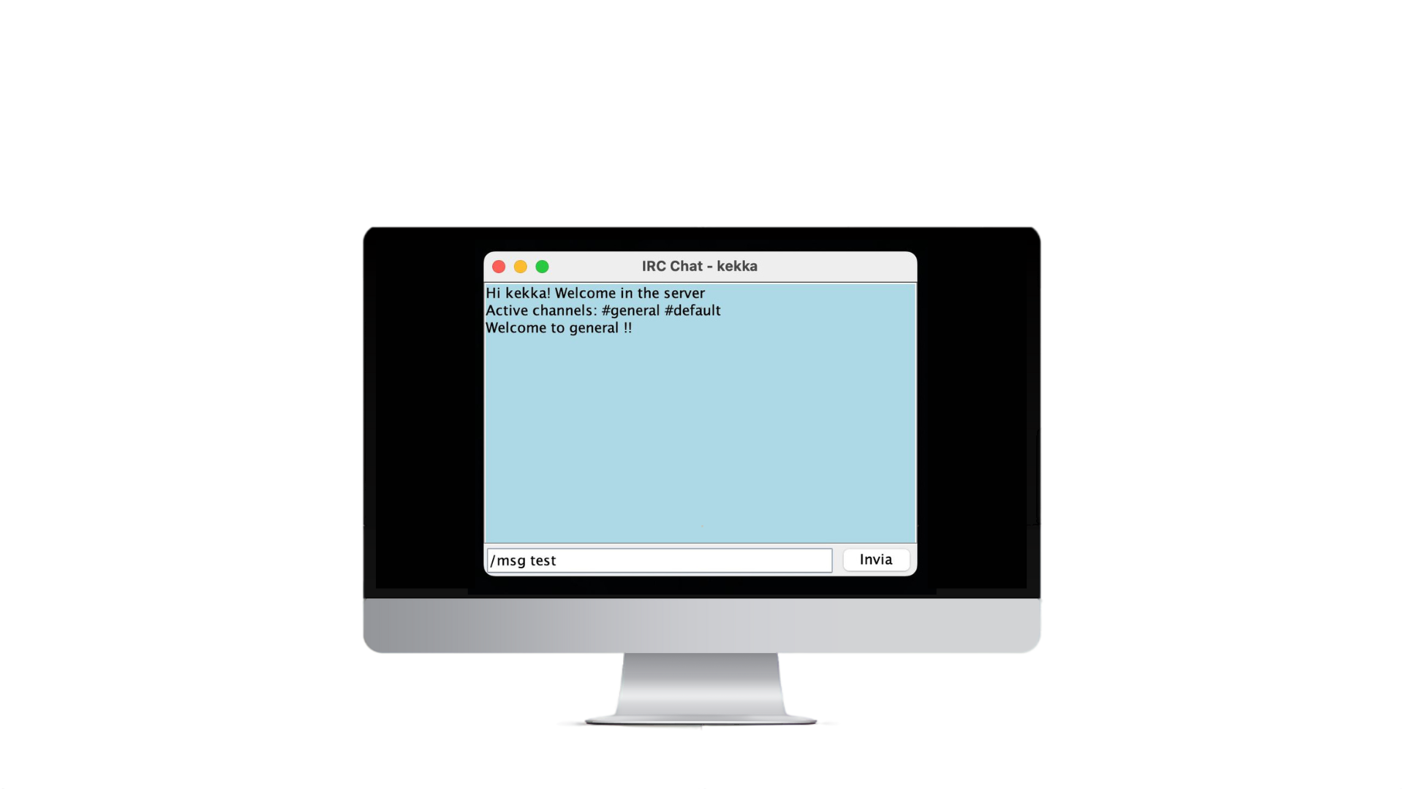
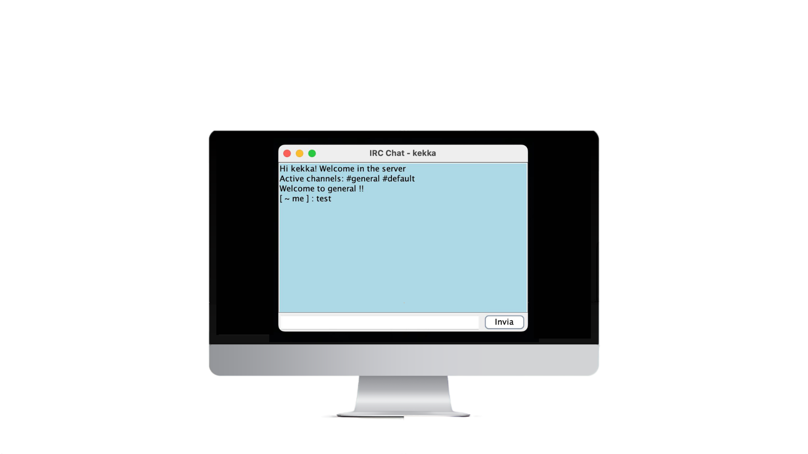
User Interface

Slide 13
In un mondo in cui la distanza fisica diventa irrilevante, le chat IRC sono diventate il ponte che unisce menti e cuori attraverso il cyberspazio.
― Sheryl Sandberg

Slide 14


This is our team
Francesca Formisano
Francesco De Micco
0124/2481
0124/2556
Thank you!

